Slide 1
Сличност троуглова - обрада -
23.05.2020.
7. разред

Slide 2
Драги седмаци,
На данашњем часу почињемо последњу област
у седмом разреду – Сличност троуглова.

Slide 3
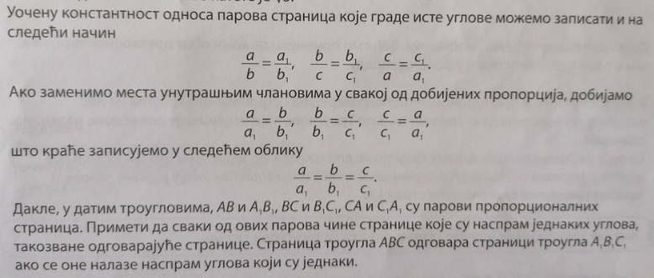
Задатак 1: Нека су M и N средишта страница AB и BC
троугла ABC (слика на следећем слајду). Посматрај
троуглове ABC и MNC и објасни због чега ови
троуглови имају једнаке углове. Који парови углова су
једнаки? Да ли су парови одговарајућих страница
ова два троугла међусобно пропорционални, тј. да ли
је ? Зашто?

Slide 4
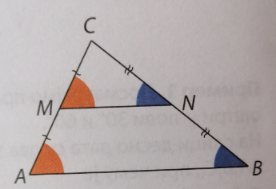
Једнакост углова два троугла, с једне стране, и
пропорционалност њихових одговарајућих
страница, с друге стране, јесу својства која следе
једно из другог.
Теорема: Ако су углови два троугла једнаки, онда
су парови одговарајућих страница међусобно
пропорционални.

Slide 5
Доказ ове теореме ћемо изоставити. Већ смо
поменули да важи обрт претходног тврђења
али о томе ћемо учити у осмом разреду. Једнакост
углова и пропорционалност одговарајућих
страница два троугла на нас остављају утисак
визуелне сличности. Зато троуглове који
испуњавају ове услове називамо сличним. Сетите
се дефиниције подударних троуглова: два троугла
су подударна ако имају једнаке углове и једнаке
одговарајуће странице.

Slide 6
Слични троуглови пак имају једнаке
углове и пропорционалне одговарајуће
странице.
Деф: Ако два троугла имају једнаке углове,
онда су ти троуглови слични.
Тако троуглови и из примера 1 су
слични, што записујемо на следећи начин :

Slide 7
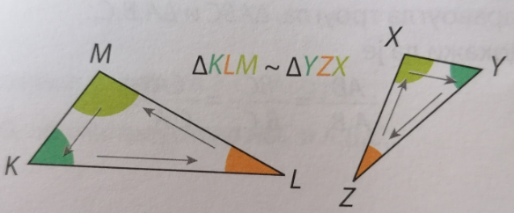
Приликом означавња сличних
троуглова, веома је корисно темена навести
у редоследу који се слаже са једнакостима
одговарајућих углова. Наиме, при таквом
означавању, једноставно се одређују парови
одговарајућих страница, па је лакше
формирати одговарајуће пропорције.

Slide 8
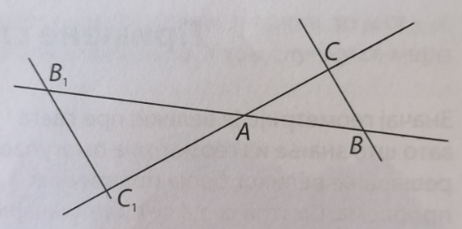
Пример 2: Ако је као на слици,
докажимо да је .
Довољно је доказати да ова два троугла имају
једнаке углове.
- унакрсни углови
- углови на трансверзали
- углови на трансверзали

Slide 9
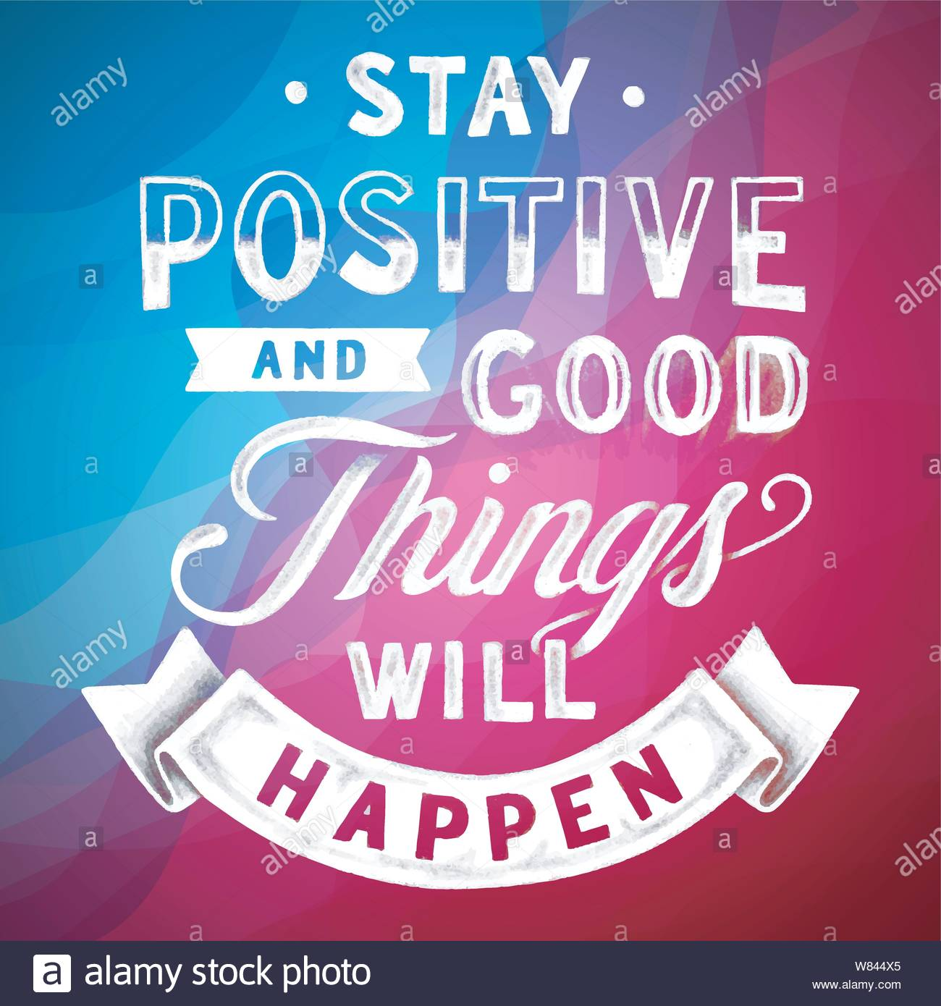
Дакле, . Примећујемо да су
темена троуглова наведена редоследом који
је сагласан са једнакошћу углова.
Из доказане сличности закључујемо да важе
и следеће једнакости
До наредног часа,
срдачан поздрав наставница Марија Јеремић

